Slide 1
De spijsvertering
BLOKBOEK NATUUR – LES 7

Slide 2
SPIJZEN
Spijzen = het voedsel dat we iedere dag eten en drinken.
Mensen / dieren eten om in leven te blijven.
Het voedsel moet opgenomen worden door het lichaam, omdat het lichaam hier stofjes uit moet gebruiken.

Slide 3
VERTEREN
Voordat het lichaam de voedingsstoffen (=de belangrijke stoffen die in het voedsel zitten en het lichaam nodig heeft) op kan nemen, moet het eerst in kleine stofjes worden afgebroken
Een ander woord voor het afbreken van het voedsel in kleine stukjes = verteren
Het verteren van spijzen = spijsvertering

Slide 4
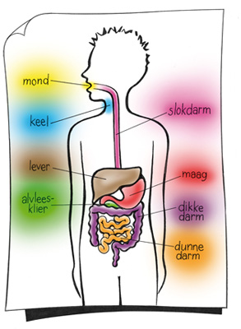
DE SPIJSVERTERING (filmpje)

Slide 5
VERSCHIL MENS EN DIER
De meeste zoogdieren hebben ongeveer dezelfde spijsvertering als de mens
Verschillen zijn er ook:
Planteneters hebben een langer darmkanaal dan vleeseters (het verteren van planten is namelijk lastiger dan het verteren van vlees)
Sommige planteneters hebben zelfs meerdere magen om de planten goed te verteren (deze dieren noemen we herkauwers)

